Slide 1
سرآغاز هر نامه نام خداست
که بی نام او نامه یکسر خطاست

Slide 2
کلاس
درسا خیری
کلاس نیلوفر
الصور و الجمل درس کامل فی مشکله

Slide 3
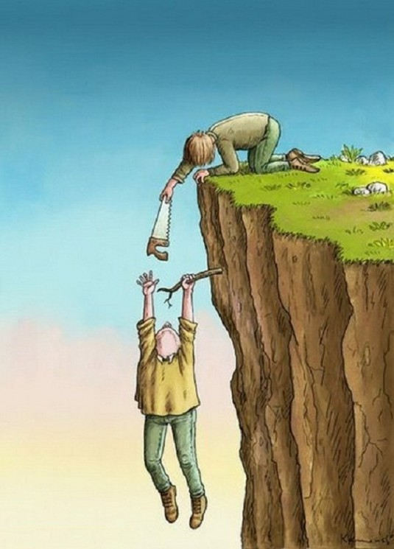
جئت لاساعدک

Slide 4
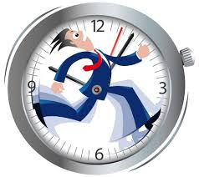
عندی شغل

Slide 5
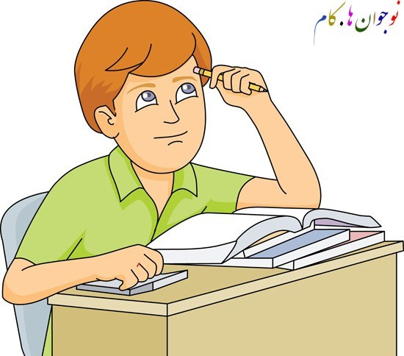
سنری اذا کنت تعرف معنی کلمته ضفدعة

Slide 6
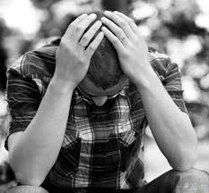
انا آسف

Slide 7
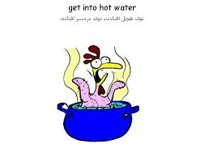
انا فی مشکلة

